Slide 1

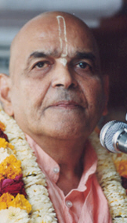
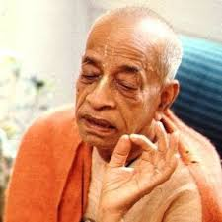
वास्तविक धन क्या है ? What is real wealth?
Based on Bhagavat Saptah Lecture by HH Maha Vishnu Goswami Maharaj in Sydney

Slide 2
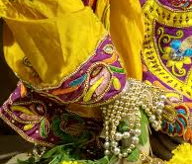
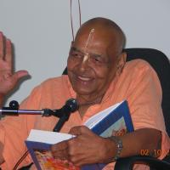
Recap
Duty in this age
Lead simple life
Don’t waste time in mental concoction
Utilize time in serious study of Bhagavatam
Medicine for this age
Hear, Study and Contemplate
Heart is meant for Krishna
Solution to our dissatisfaction
Spirit cannot be happy with matter.
Glorify Lord Sri Krishna

Slide 3
पुनरावृत्ति
इस युग में कर्तव्य
सादा जीवन जिए
मानसिक मनगढ़ंत में समय बर्बाद न करें
भागवतम् के गंभीर अध्ययन करें
इस युग के लिए दवा
तच्छृण्वन् सुपठन् विचारणपरो [SB 12.13.18]
हृदय कृष्ण के लिए है
हमारे असंतोष का समाधान
आत्मा पदार्थ से खुश नहीं हो सकती
भगवान कृष्ण की महिमा करें

Slide 4
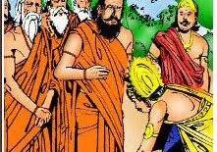
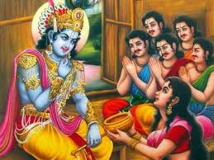
Yasmin Tuste Jagat Tuste

Slide 5
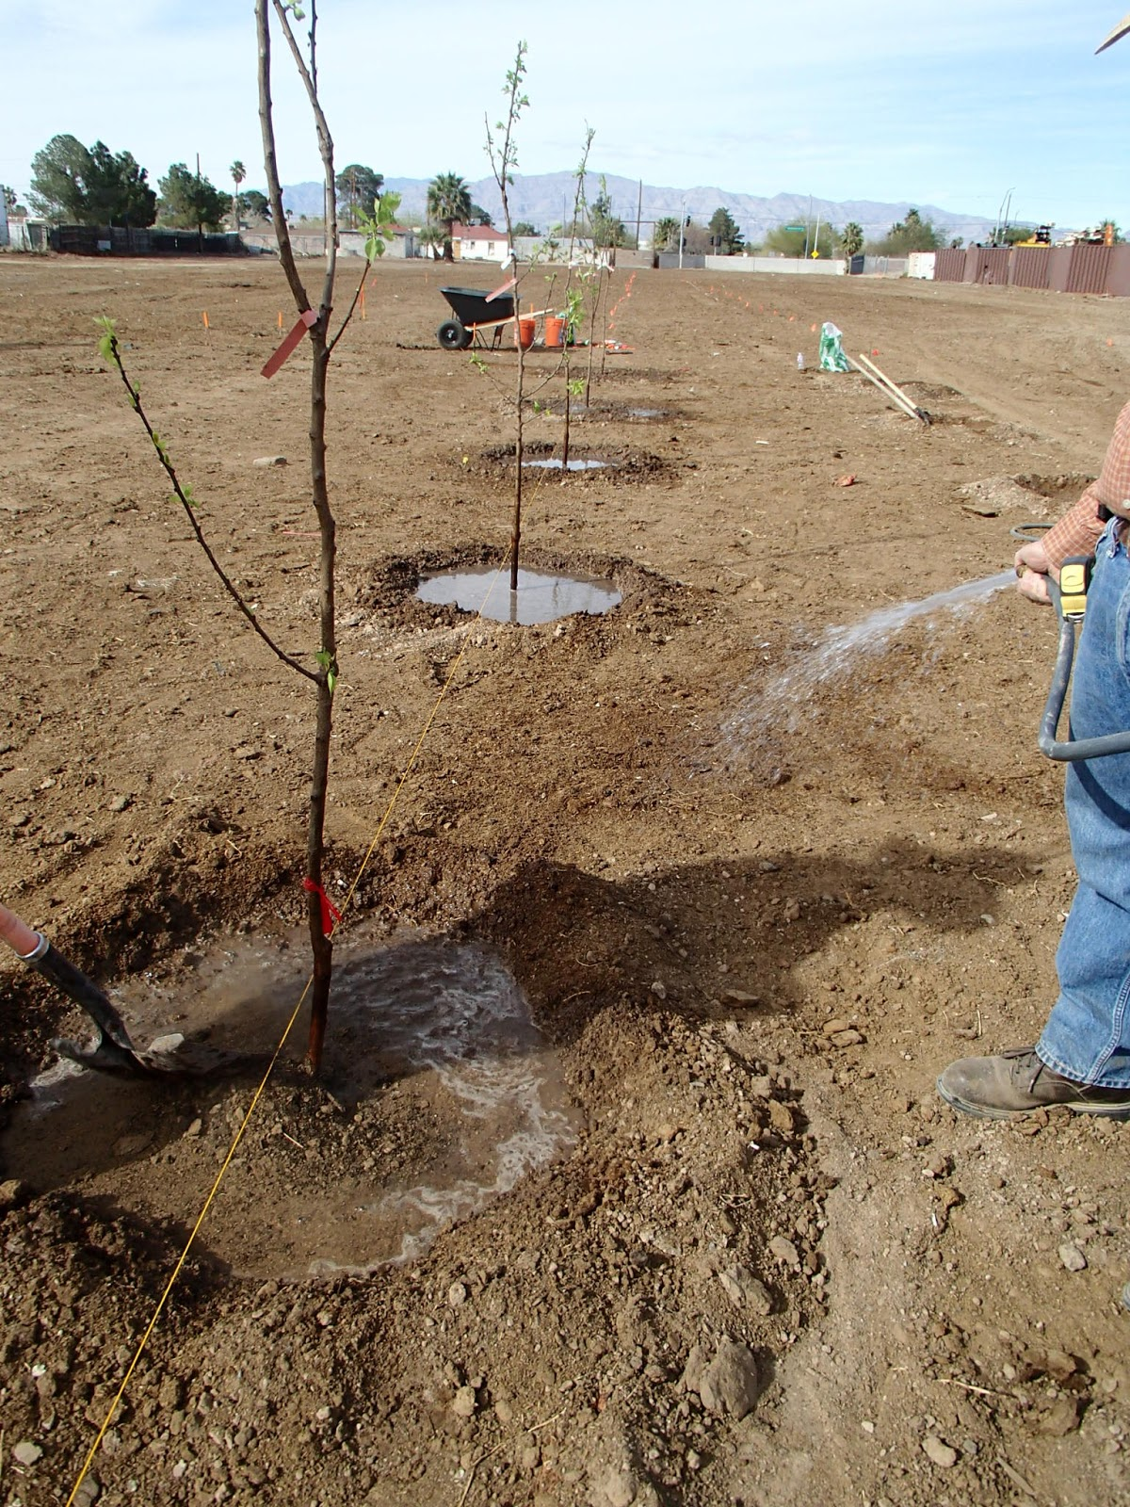
यथा तरोर्मूलनिषेचनेन तृप्यन्ति तत्स्कन्धभुजोपशाखा: । प्राणोपहाराच्च यथेन्द्रियाणां तथैव सर्वार्हणमच्युतेज्या ॥ १४ ॥
yathā taror mūla-niṣecanena tṛpyanti tat-skandha-bhujopaśākhāḥ prāṇopahārāc ca yathendriyāṇāṁ tathaiva sarvārhaṇam acyutejyā
yathā — as; taroḥ — of a tree; mūla — the root; niṣecanena — by watering; tṛpyanti — are satisfied; tat — its; skandha — trunk; bhuja — branches; upaśākhāḥ — and twigs; prāṇa — the life air; upahārāt — by feeding; ca — and; yathā — as; indriyāṇām — of the senses; tathā eva — similarly; sarva — of all demigods; arhaṇam — worship; acyuta — of the Supreme Personality of Godhead; ijyā — worship.
As pouring water on the root of a tree energizes the trunk, branches, twigs and everything else, and as supplying food to the stomach enlivens the senses and limbs of the body, simply worshiping the Supreme Personality of Godhead through devotional service automatically satisfies the demigods, who are parts of that Supreme Personality. [SB 4.31.14]

Slide 6

यथा तरोर्मूलनिषेचनेन तृप्यन्ति तत्स्कन्धभुजोपशाखा: । प्राणोपहाराच्च यथेन्द्रियाणां तथैव सर्वार्हणमच्युतेज्या ॥ 4.31.14 ॥

Slide 7
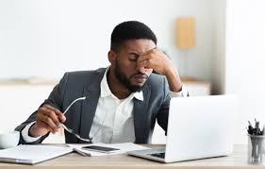
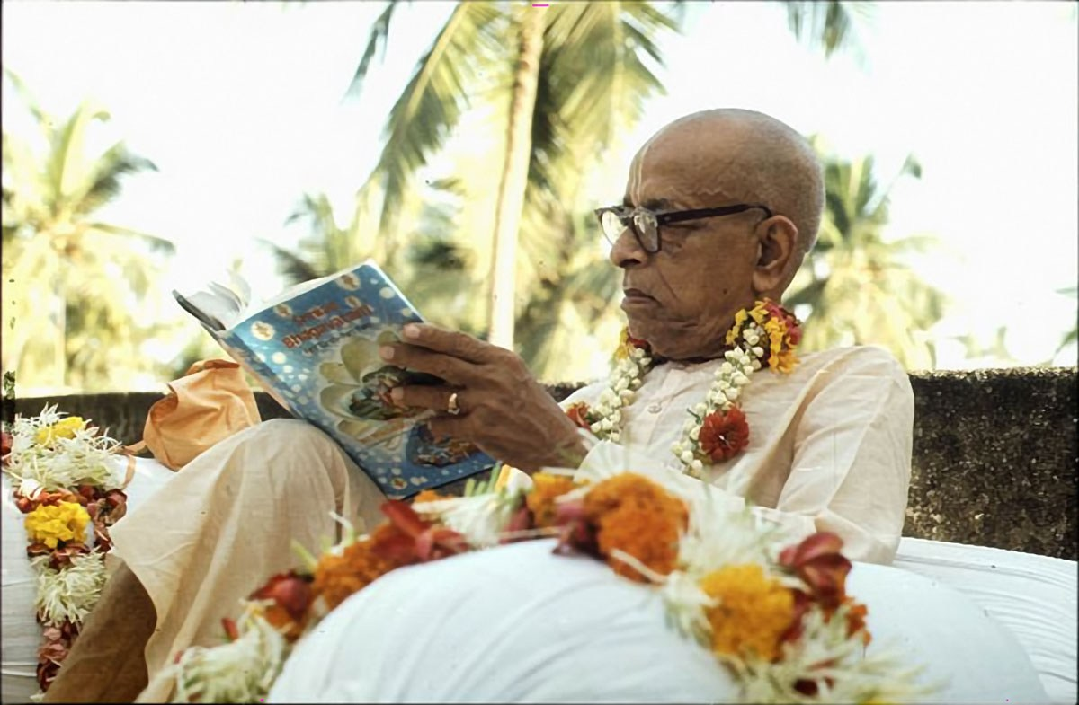
Don’t increase artificial necessities
More expenses means more stress
Simple life saves time for what gives us bliss
Misery reduces when we take shelter of Krishna

Slide 8
कृत्रिम आवश्यकताओं में वृद्धि न करें
ज्यादा खर्च का मतलब है ज्यादा तनाव
सादा जीवन हमें आनंद प्रदान करता है
कृष्ण की शरण लेने पर दुख कम हो जाता है

Slide 9
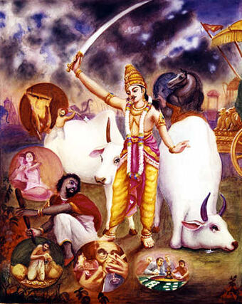
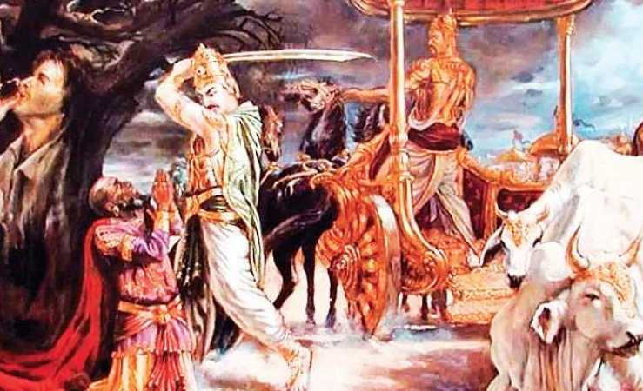
Parishit Maharaj punishes Kali
Maharaja Parikshit, thus being petitioned by the personality of Kali, gave him permission to reside in places where gambling, drinking, prostitution and animal slaughter were performed

Slide 10
सूत उवाच अभ्यर्थितस्तदा तस्मै स्थानानि कलये ददौ । द्यूतं पानं स्त्रिय: सूना यत्राधर्मश्चतुर्विध: ॥ ३८ ॥
sūta uvāca abhyarthitas tadā tasmai sthānāni kalaye dadau dyūtaṁ pānaṁ striyaḥ sūnā yatrādharmaś catur-vidhaḥ
abhyarthitaḥ — thus being petitioned; tadā — at that time; tasmai — unto him; sthānāni — places; kalaye — to the personality of Kali; dadau — gave him permission; dyūtam — gambling; pānam — drinking; striyaḥ — illicit association with women; sūnā — animal slaughter; yatra — wherever; adharmaḥ — sinful activities; catuḥ-vidhaḥ — four kinds of.
Suta Gosvami said: “Maharaja Parikshit, thus being petitioned by the personality of Kali, gave him permission to reside in places where gambling, drinking, prostitution and animal slaughter were performed.” [SB 1.17.38]

Slide 11
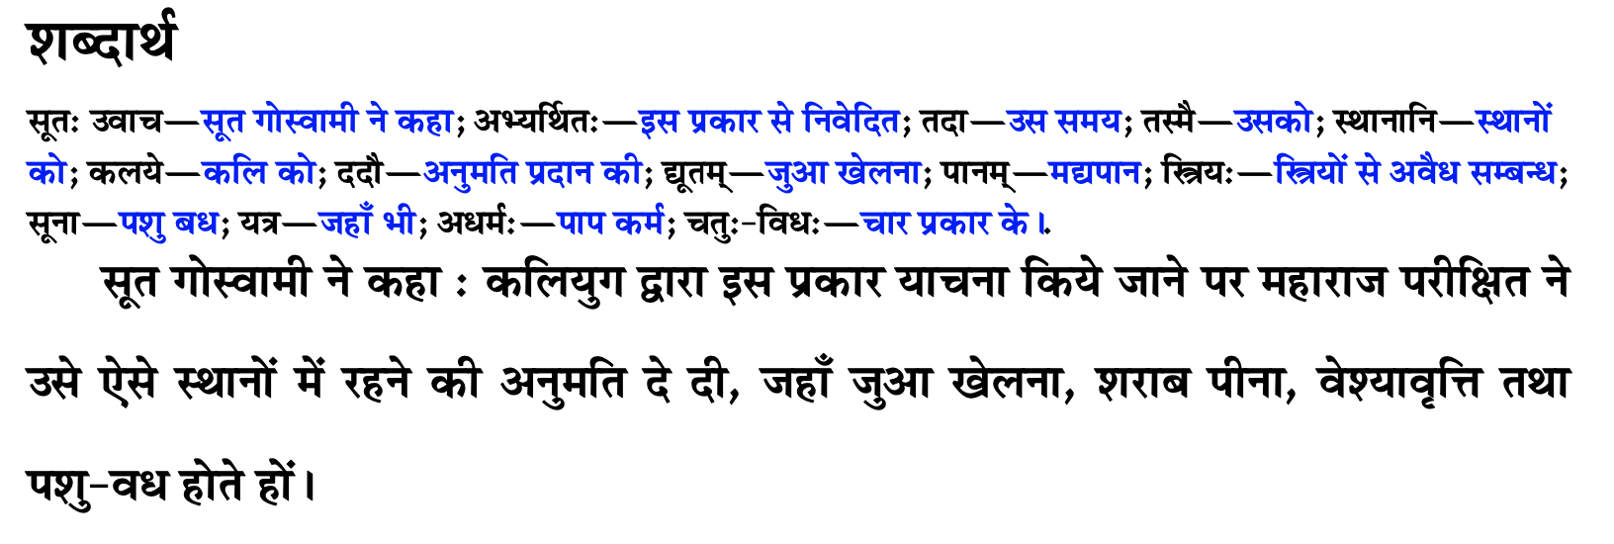
सूत उवाच अभ्यर्थितस्तदा तस्मै स्थानानि कलये ददौ । द्यूतं पानं स्त्रिय: सूना यत्राधर्मश्चतुर्विध: ॥ 1.17.38 ॥

Slide 12
Points to Remember
Quality of our human existence should improve
Constant remembrance of the Supreme Person must be there
read or chant or go to the temple or associate with the good devotees
This way you will be away from bad activities dyūtam — gambling; pānam — drinking; striyaḥ — illicit association with women; sūnā — animal slaughter;
In the advanced world, striyaḥ increases and we falsely call it “advanced”. We are really going backwards to the animal life.
Just hear and go on reciting. At least till that time, you will not cut any other living entity. This is how violence in any form has got to be controlled.
Please reintroduce mangala-ärati in your life

Slide 13
पुनश्च याचमानाय जातरूपमदात्प्रभु: । ततोऽनृतं मदं कामं रजो वैरं च पञ्चमम् ॥ ३९ ॥
punaś ca yācamānāya jāta-rūpam adāt prabhuḥ tato ’nṛtaṁ madaṁ kāmaṁ rajo vairaṁ ca pañcamam
punaḥ — again; ca — also; yācamānāya — to the beggar; jāta-rūpam — gold; adāt — gave away; prabhuḥ — the King; tataḥ — whereby; anṛtam — falsehood; madam — intoxication; kāmam — lust; rajaḥ — on account of a passionate mood; vairam — enmity; ca — also; pañcamam — the fifth one.
The personality of Kali asked for something more, and because of his begging, the King gave him permission to live where there is gold because wherever there is gold there is also falsity, intoxication, lust, envy and enmity. [SB 1.17.39]

Slide 14
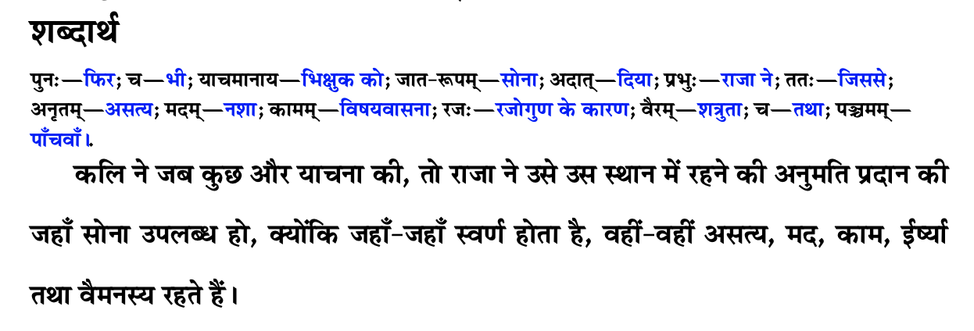
पुनश्च याचमानाय जातरूपमदात्प्रभु: । ततोऽनृतं मदं कामं रजो वैरं च पञ्चमम् ॥ ३९ ॥

Slide 15
Ill effects of wealth: FILEE
Falsity – we lie; hide riches
Intoxication – we are infatuated and proud
Lust – uncontrollable desires to enjoy
Envy – cannot tolerate other’s happiness
Enmity – fight and harm others
vitta se tri-gatayo bhavanti – däna bhoga ca taskaraḥ haranti
Wealth goes away in three ways – charity, self enjoyment, thieves take away

Slide 16
धन का अशुभ प्रभाव : अनकाईदु
असत्यता – हम झूठ बोलते हैं और धन छिपाते हैं
नशा – हम असंतुष्ट और गर्वित हैं
काम-वासना – बेकाबू इच्छाओं का आनंद लेने के लिए
ईर्ष्या करना – दूसरे के सुख को बर्दाश्त नहीं कर सकता
दुश्मनी – हम लड़ते हैं और दूसरों को नुकसान पहुंचाते हैं
vitta se tri-gatayo bhavanti – däna bhoga taskaraḥ haranti
धन में तीन गाति दान भोग या चोर हरन्ती

Slide 17
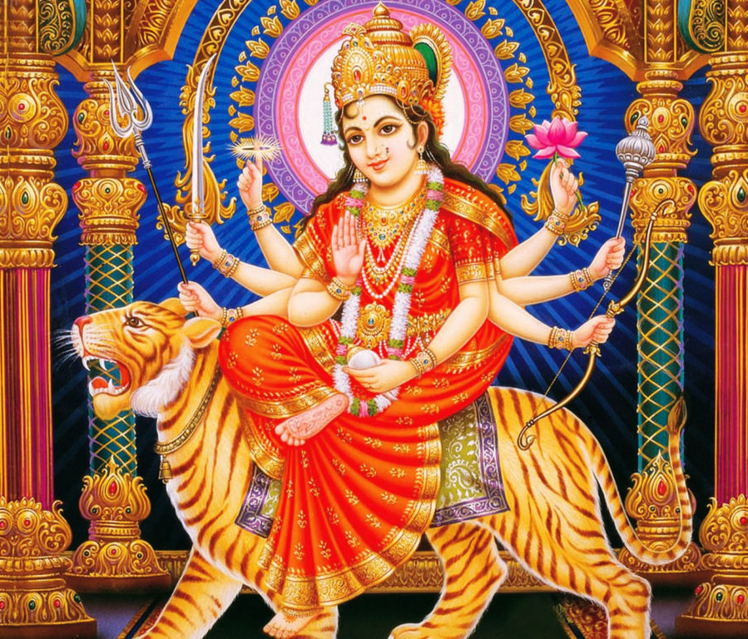
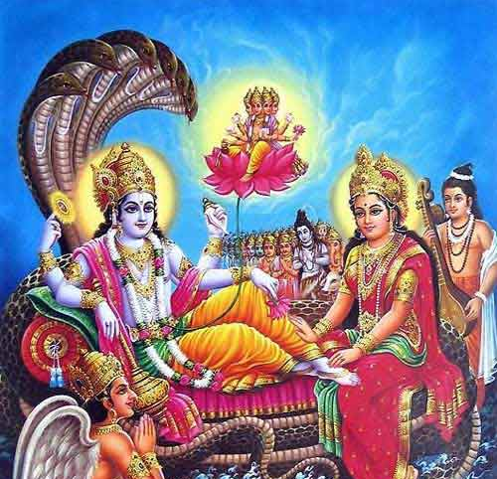
Laxmi or Durga ?
As soon as there is auspicious remembrance of Kåñëa in any house, then riches, is a blessing
In order to digest the riches also, we must have Vaishnava attitude.
When we become Vishnu Bhakta, then only our riches becomes Lakshmi and Lakshmi always helps us, blesses us. Lakshmi will force you to go to the temple.
If you are not Vishnu Bhakta, we have Durga and Durga kills everything. Durga will force you to go to the pubs. This is the difference
You can have factories; you can have big businesses, everything you can have. But with these riches, you must have Kåñëa in your life.

Slide 18
लक्ष्मी या दुर्गा
जैसे ही किसी भी घर में कृष्ण का शुभ स्मरण होता है, तो धन, आशीर्वाद होता है
धन को भी पचाने के लिए हमारे पास वैष्णव दृष्टिकोण होना चाहिए।
जब हम विष्णु भक्त बनते हैं, तभी हमारी धन लक्ष्मी बनती हैं और लक्ष्मी हमेशा हमारी मदद करती हैं, हमें आशीर्वाद देती हैं। लक्ष्मी आपको मंदिर जाने के लिए मजबूर करेगी।
यदि आप विष्णु भक्त नहीं हैं, तो हमारे पास दुर्गा हैं और दुर्गा सब कुछ नष्ट कर देती हैं। दुर्गा आपको पबों में जाने के लिए मजबूर करेगी। यही अंतर है
आपके कारखाने हो सकते हैं; आपके पास बड़े व्यवसाय हो सकते हैं, आपके पास सब कुछ हो सकता है। लेकिन इन धन के साथ, आपको अपने जीवन में कृष्ण होना चाहिए

Slide 19

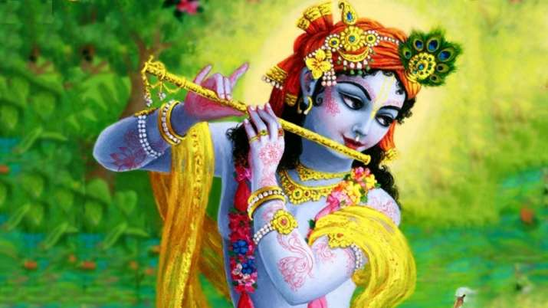
Real Wealth: Remembrance of Krishna
Kaliyuga stayed where there was gold, but because of Parikshit Maharaja’s best rule, he was not that powerful.
As soon as Kåñëa left the planet, then Kaliyuga became rampant.
Even now, in our life, if we add Kåñëa, then we can save ourselves from these difficulties. This is the main thing
0000000 = Zero
1000000 – million

Slide 20
असली धन: कृष्ण का स्मरण
कलियुग जहां सोना था, वहां रुक गया, लेकिन परीक्षित महाराजा के सर्वोत्तम शासन के कारण, वह शक्तिशाली नहीं था
जैसे ही कृष्ण ने ग्रह छोड़ा, तब कलियुग व्याप्त हो गया।
अब भी, हमारे जीवन में, अगर हम कृष्ण को जोड़ते हैं, तो हम इन कठिनाइयों से खुद को बचा सकते हैं। यह मुख्य बात है
0000000 = शून्य
1000000 - 10 लाख

Slide 21
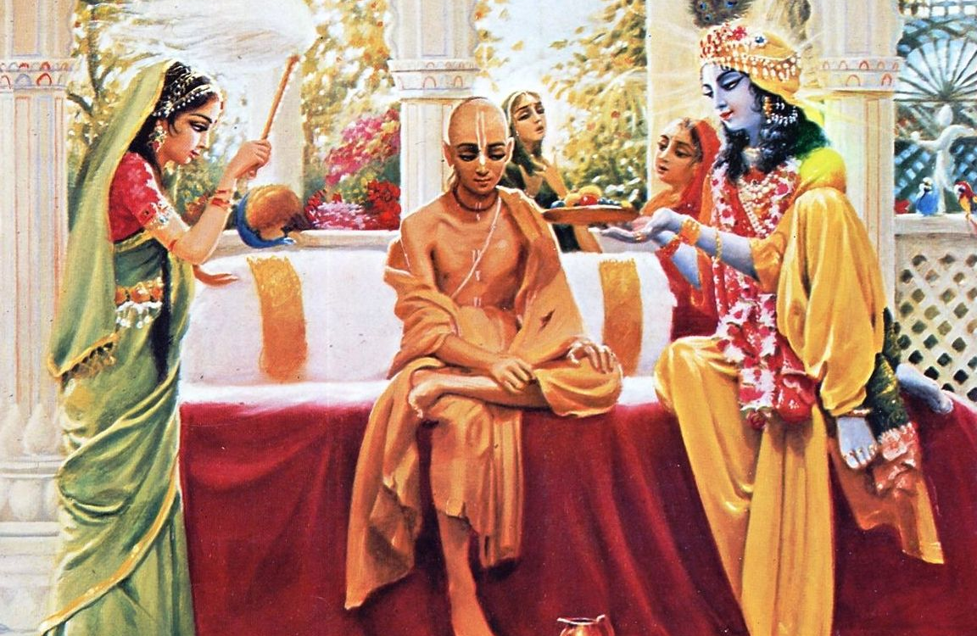
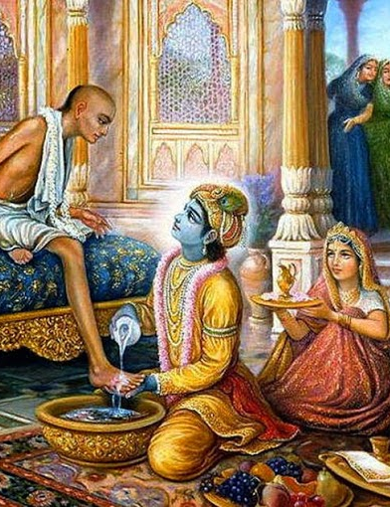
Krishna and Sudama

Slide 22
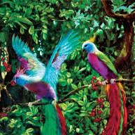
Two birds in a tree
This body is a machine, with driver and owner in the same car.
BG 18.61 īśvaraḥ sarva-bhūtānāṁ
Owner is directing and reminding the driver.
But the driver is whimsically after sense objects
If turn to owner, then He will give right direction.
Our business is to serve the whole with pure heart.

Slide 23
एक पेड़ में दो पक्षी
शरीर एक मशीन है, जिसमें ड्राइवर और मालिक एक ही कार में हैं।
BG 18.61 īśvaraḥ sarva-bhūtānāṁ
मालिक ड्राइवर को निर्देश दे रहा है और याद दिला रहा है।
मालिक सही दिशा दे रहा है
हमारा व्यवसाय शुद्ध हृदय से कृष्ण की सेवा करना है।

Slide 24
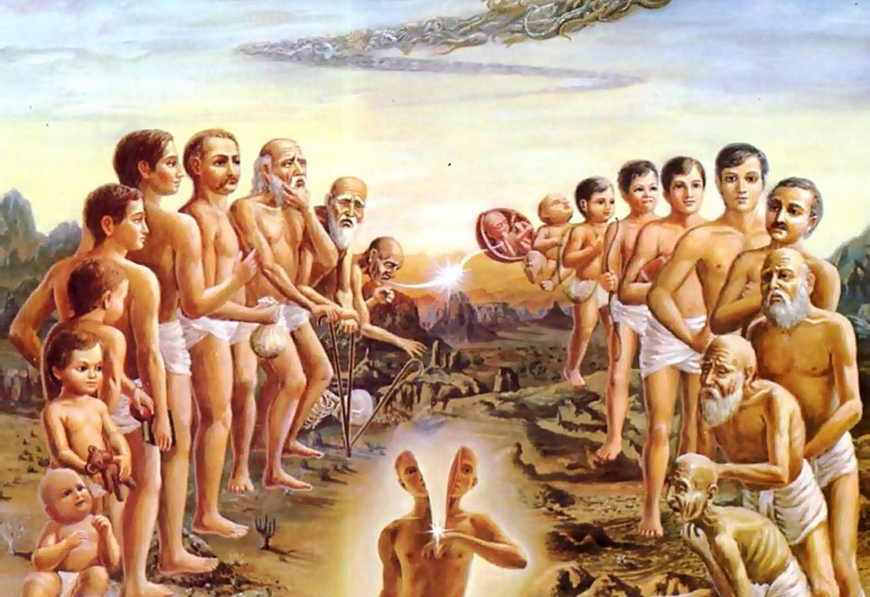

We are soul with a human body
This body is given to us on rent.
In human body we can remember Krishna

Slide 25
हम एक मानव शरीर में आत्मा हैं
यह शरीर हमें किराए पर दिया गया है।
मानव शरीर में हम कृष्ण को याद कर सकते हैं

Slide 26
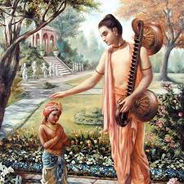
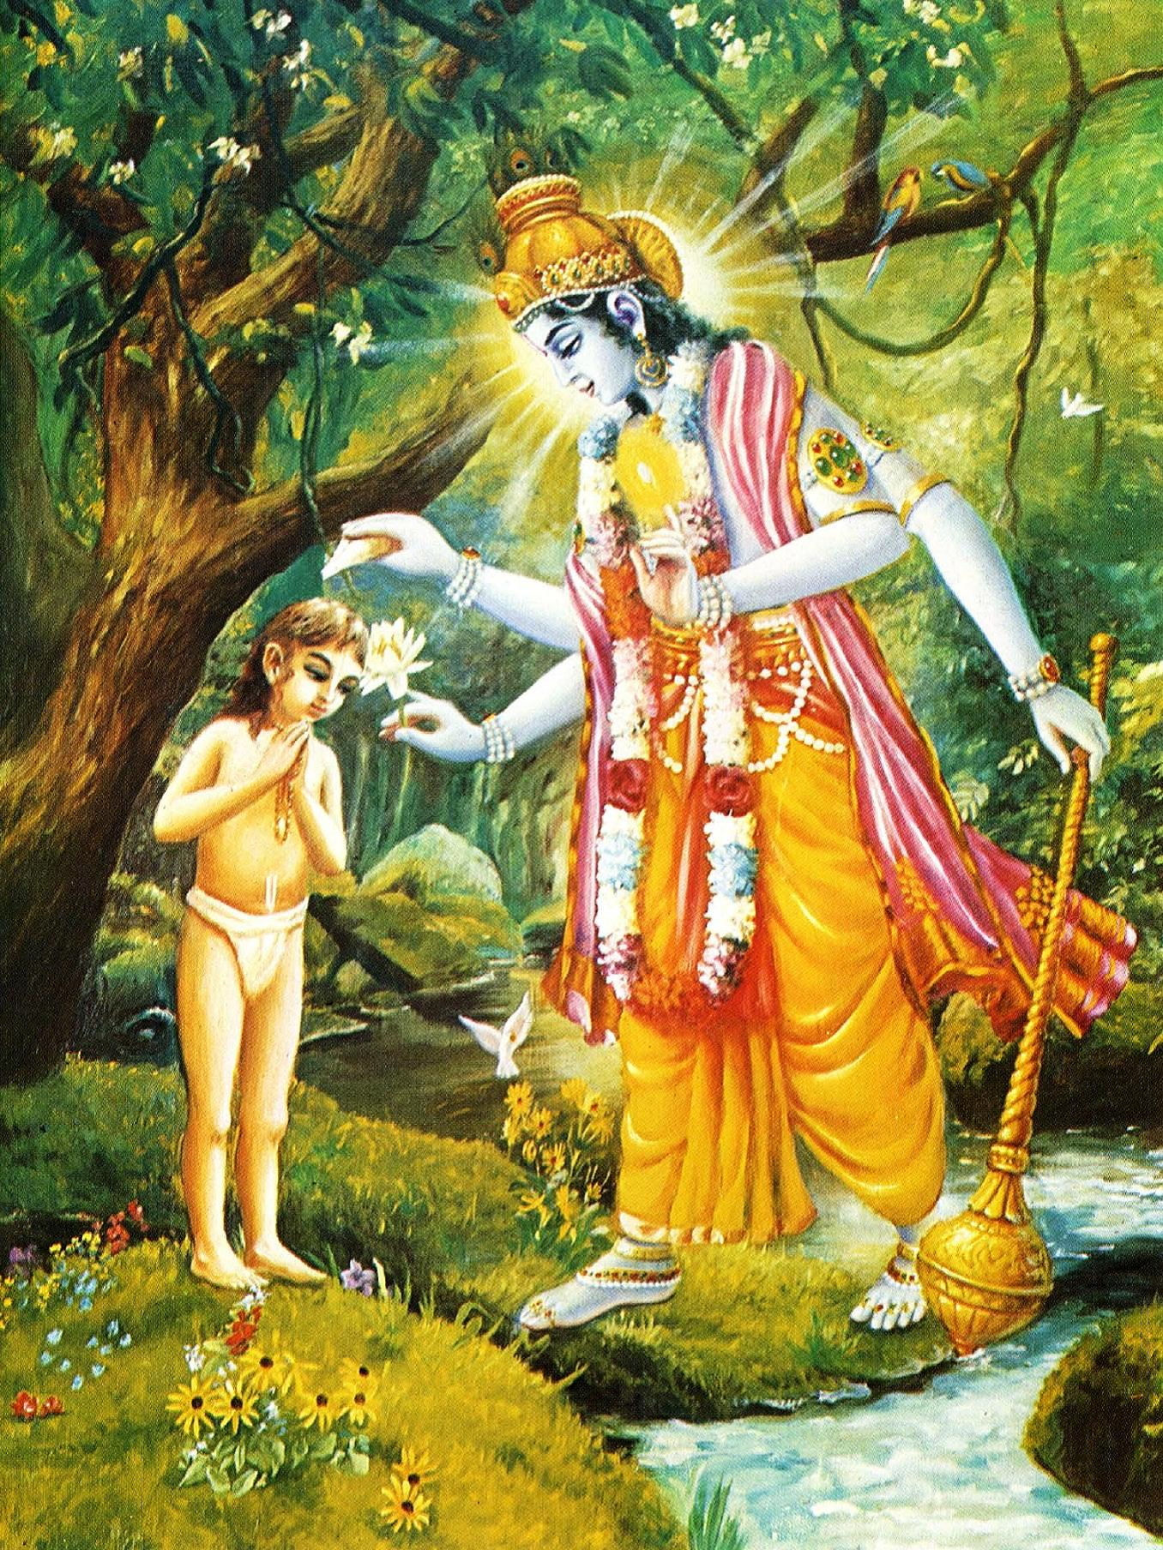
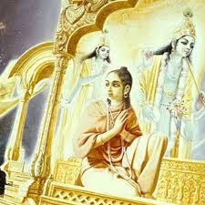
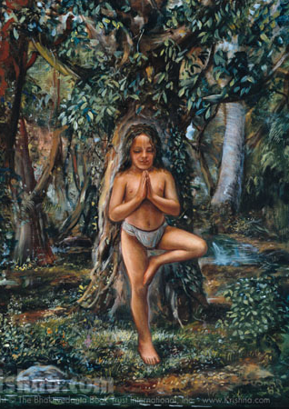
Dhruva Maharaj

Slide 27
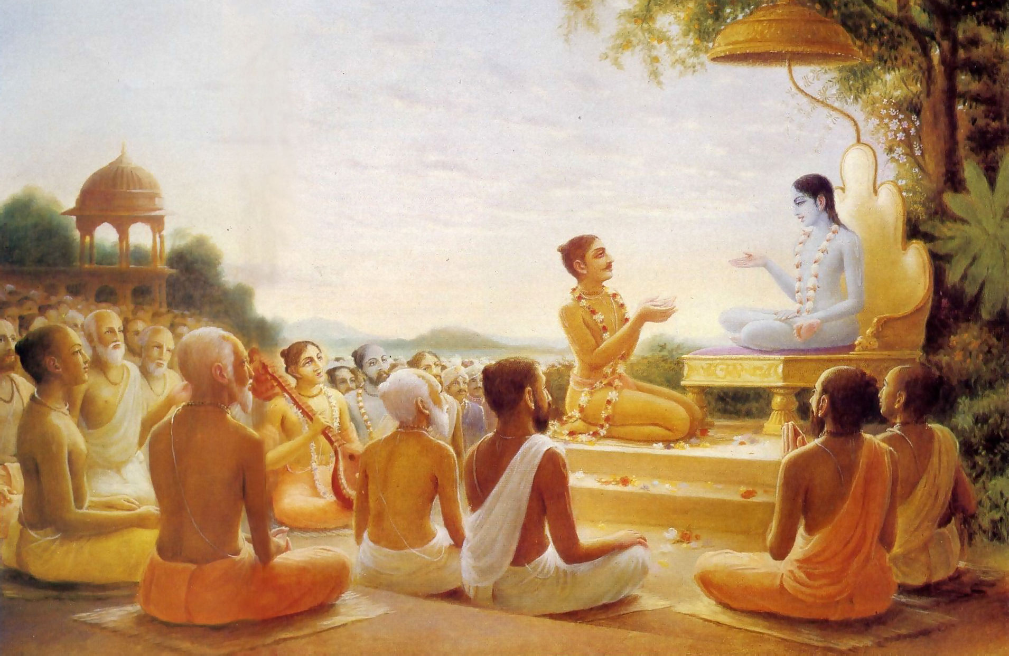
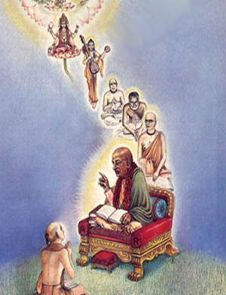
Maharaj Parikshit hears Krishna Katha

Slide 28
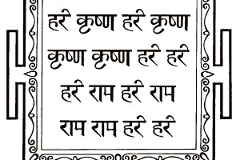
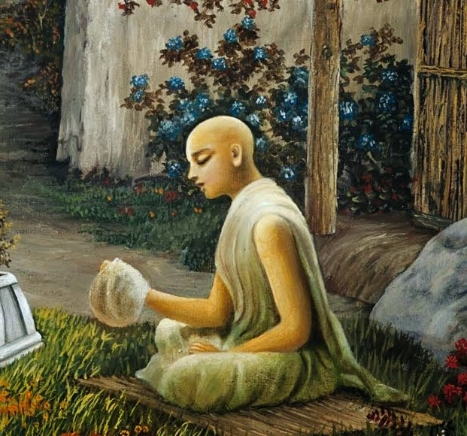
कृष्ण नाम के हीरे मोती
kåñṇa näm ke heere moti, sant bikhere gali gali
lelo re koi Krishna ke pyäre, shor machäwe gali gali (2)
jinko tum apnä kehate ho, ek din tumhein bhuläyenge
jinko tum gale lagäte ho, agni mein tumhein jaläyenge
chamak chändani hai do din ki
jagat sagäyi hai do din ki äkhir hogi chalächali
jis mäya ke chakkar mein tum etnä phulä phirtä hai (2)
anya jivoh ko tu kuch nahi samajtä hai
chamak chändani hai do din ki aakhir murjhäye kali kali
daulat ke matwäle sunlo, ekdin aisä äwegaa (2)
sundar käyä mitti hogi, charchä hogi bhali buri

Slide 29
कृष्ण नाम के हीरे मोती
कृष्ण नाम के हीरे मोती, संत बिखेरे गली गली
लेलो रे कोइ कृष्ण के प्यारे, शोर माचवे गली गली (2)
जिसको हम अपना कहते हो, एक दिन तुम्हें भूलएँगे
जिनको तुम गले लगाते हो, अग्नि में तुम्हें जलएंगे
चमक चांदनी है दो दिन की, जगत सगाई है दो दिन की
आखिर मुरझाये कली कली
जिस माया के चक्कर में तुम इतना फूला फिरता है (2)
अन्य जीवो को तू कुछ नहीं समझता है
दौलत के मतवाले सूरज, एक दिन ऐसा ओवेगा(2)
सुन्दर काया मिटटी होगी, चर्चा होगी भली बुरी

Slide 30
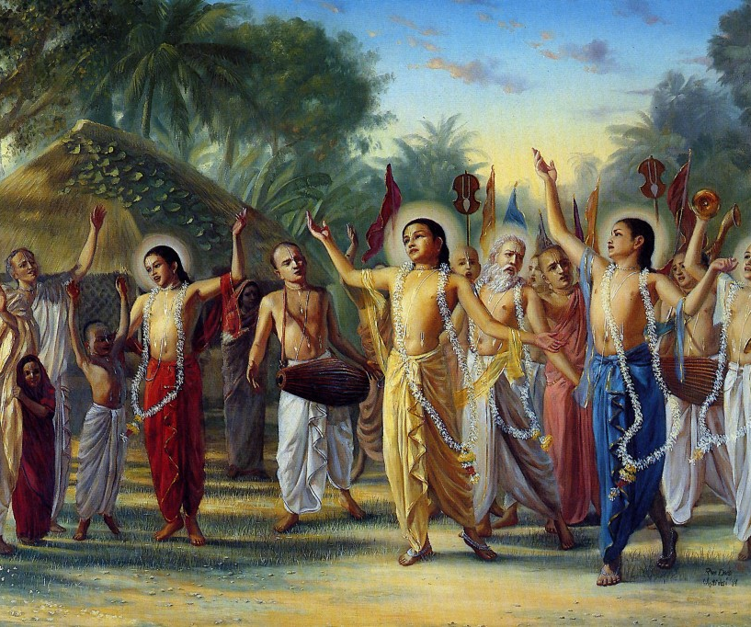
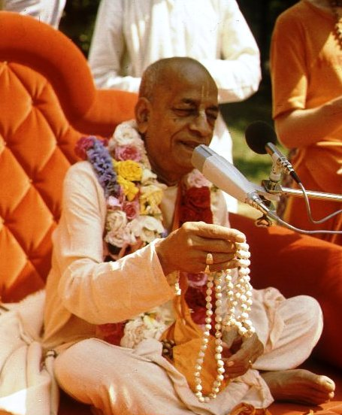
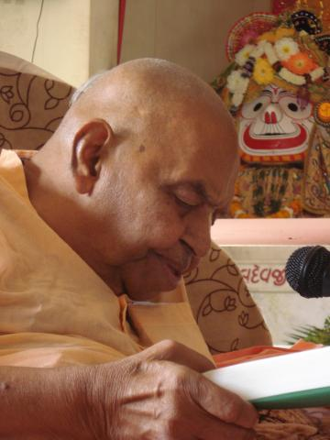
हरे कृष्णा
श्रील प्रभुपाद की जय
गुरुदेव की जय

